Slide 1
Межнациональные
отношения
Социальные отношения

Slide 2
экономические
политические
культурные
иные
стабильные
(постоянные)
нестабильные
(периодические)
Межнациональные отношения
основанные
на сотрудничестве
основанные на соперничестве
равноправные
неравноправные
между этносами
внутри государства
между нациями-
государствами

Slide 3
≈ 3 тысячи наций и народностей

Slide 4
195 государств
(252 страны)

Slide 5
Государства мира по национальному составу:
Большинство народов живёт в многонацио-нальных государствах.
этнически однородные – 9 %;
основная этническая общность составляет 90 % населения – ≈19 %;
Благополучие, а зачастую и жизнь людей зависят от их толерантности к представителям иных этнических общностей.
основная этническая общность составляет от 75 до 89 % населения – ≈19 %;
основная этническая общность составляет от 50 до 74 % населения – 23,5 %.

Slide 6
Толерантность —
терпимость к иным, отличающимся от собственных, взглядам, обычаям, образу жизни.

Slide 7
Государства мира по национальному составу:
Большинство народов живёт в многонацио-нальных государствах.
этнически однородные – 9 %;
основная этническая общность составляет 90 % населения – ≈19 %;
Благополучие, а зачастую и жизнь людей зависят от их толерантности к представителям иных этнических общностей.
основная этническая общность составляет от 75 до 89 % населения – ≈19 %;
основная этническая общность составляет от 50 до 74 % населения – 23,5 %.
Национальная политика государства
подавление национальных меньшинств
равноправие наций и народностей

Slide 8
Нация —
исторически сложившаяся устойчивая общность людей, возникшая на базе общности языка, территории, экономической жизни и психического склада, проявляющегося в общности культуры.
Гражданская нация —
совокупность всех граждан государства, независимо от их этнической принадлежности.

Slide 10
Тенденции развития межнациональных отношений
Интеграция
Дифференциация
Межгосударственные союзы
Интеграция — объединение частей в целое; расширение сотрудничества стран и народов, углубление их взаимодействия.
целое; расширение сотрудничества стран и народов, углубление их взаимодействия.

Slide 11
Содружество независимых государств

Slide 12
Организация Договора о коллективной безопасности

Slide 13
Евразийское экономическое сообщество

Slide 14
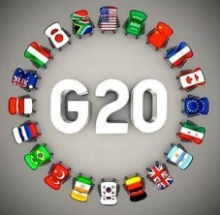
Государства Большой двадцатки

Slide 15
Шанхайская организация сотрудничества

Slide 16
Тенденции развития межнациональных отношений
Интеграция
Дифференциация
Межгосударственные союзы
Деятельность ТНК
Международные культурные центры
Взаимопроникновение культур, религий,
ценностей
Интеграция — объединение частей в целое; расширение сотрудничества стран и народов, углубление их взаимодействия.
целое; расширение сотрудничества стран и народов, углубление их взаимодействия.

Slide 17
Глобализация

Slide 18
Тенденции развития межнациональных отношений
Интеграция
Дифференциация
Межгосударственные союзы
Самоизоляция страны
Деятельность ТНК
Международные культурные центры
Взаимопроникновение культур, религий, ценностей
Интеграция — объединение частей в целое; расширение сотрудничества стран и народов, углубление их взаимодействия.
Дифференциация — разделение, расчленение развивающегося целого на части, ступени, уровни; ограничение связей с другими странами.
целое; расширение сотрудничества стран и народов, углубление их взаимодействия.

Slide 21
Чучхе – государственная идеология КНДР: построение идеального общества с опорой исключительно на внутренние ресурсы.

Slide 22
Тенденции развития межнациональных отношений
Интеграция
Дифференциация
Межгосударственные союзы
Самоизоляция страны
Деятельность ТНК
Протекционизм в экономике
Международные культурные центры
Национализм в политике и культуре
Взаимопроникновение культур, религий, ценностей
Интеграция — объединение частей в целое; расширение сотрудничества стран и народов, углубление их взаимодействия.
Дифференциация — разделение, расчленение развивающегося целого на части, ступени, уровни; ограничение связей с другими странами.
целое; расширение сотрудничества стран и народов, углубление их взаимодействия.

Slide 23
Национализм —
идеология и политика, которая ставит интересы нации на первое
место, выше социальных, экономических и прочих.
Шовинизм —
проповедь национального превосходства с целью обоснования
права на дискриминацию и угнетение других народов.

Slide 24
Прялка Махатмы Ганди, символ ненасильственной борьбы за независимость Индии

Slide 25
Геноцид племени тутси в Руанде, 1994 г.

Slide 26
Тенденции развития межнациональных отношений
Интеграция
Дифференциация
Межгосударственные союзы
Самоизоляция страны
Деятельность ТНК
Протекционизм в экономике
Международные культурные центры
Национализм в политике и культуре
Взаимопроникновение культур, религий, ценностей
Религиозный фанатизм и экстремизм
Интеграция — объединение частей в целое; расширение сотрудничества стран и народов, углубление их взаимодействия.
Дифференциация — разделение, расчленение развивающегося целого на части, ступени, уровни; ограничение связей с другими странами.
целое; расширение сотрудничества стран и народов, углубление их взаимодействия.

Slide 30
Межнациональный конфликт —
взаимные претензии народов, наций друг к другу, открытое
их противостояние вплоть до вооружённых столкновений.

Slide 31
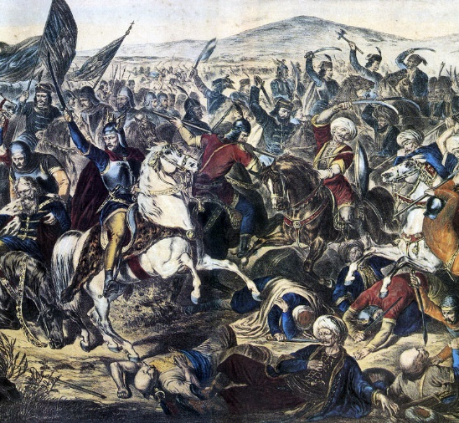
Причины межнациональных конфликтов
Исторические: проблемы прошлых взаимоотношений приводят к сохранению недоверия и вражды.
Культурно-языковые: недостаточные условия для развития языка и культуры этнических меньшинств.
?
Социально-экономические: неравенство в уровне жизни, различное представление в органах власти и т. п.

Slide 32
экономические
политические
культурные
иные
стабильные
(постоянные)
нестабильные
(периодические)
равноправные
неравноправные
Межнациональные отношения
между этносами
внутри государства
между нациями-
государствами
сотрудничество
соперничество
ассимиляция
равноправие народов
Причины конфликтов
интеграция
дифференциация
?

